Slide 1
A Java programozási nyelvRől
Balázs Katalin
Marosvásárhely, 2019 április 18.

Slide 2
2. A Java programozási nyelv alapjai
Tömbök
Input / output műveletek
Objektumok definiálása
Gyakorlatok

Slide 3
a. Tömbök
Állandó méretű, azonos típusú elemekből álló objektumok:
egydimenziós
kétdimenziós
Különböző típusú elemek tárolására: ArrayList gyűjtemény implementációk
Műveletek:
deklarálás
létrehozás
kezdőérték megadás
tömb méretének meghatározása
tömbelemek elérése

Slide 4
Példa: egydimenziós tömb feltöltése és kiírása
public class ArrayDemo {
public static void main(String[] args) {
int[] anArray;
anArray = new int[10];
for (int i = 0; i < anArray.length; i++) {
anArray[i] = i;
System.out.print(anArray[i] + " ");
}
System.out.println();
}
}

Slide 5
Műveletek:
Deklarálás:
int[] anArray;
float[] anArrayOfFloats;
boolean[] anArrayOfBooleans;
Object[] anArrayOfObjects;
String[] anArrayOfStrings;
Létrehozás:
anArray = new int[10];
new elemtípus[tömbméret];
tömb változó neve
tömb típusa
new operátor

Slide 6
Műveletek:
Inicializálás:
boolean[] answers = {true, false, true, true, false};
int[] anArray = { 1, 2, 3, 4, 5 };
Tömb méretének meghatározása
Tömbnév.length;
Tömbelemek elérése
Tömbnév[ index ];
Példa: for (int i = 0; i < anArray.length; i++)
anArray[i] = i;

Slide 7
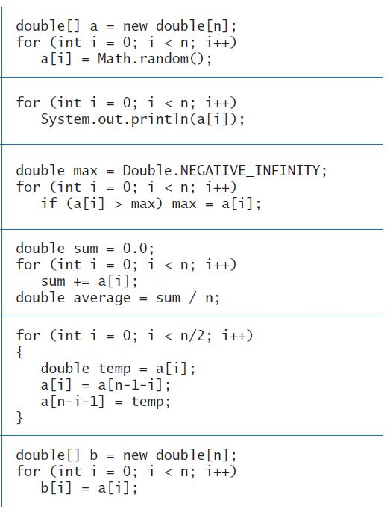
Tömbfeldolgozás
Tömb feltöltése véletlenszámokkal
Tömb bejárása
Tömb legnagyobb elemének meghatározása
Átlagszámítás
Tömbelemek felcserélése
Másolás

Slide 8
Objektumtömbök
// csupa kisbetűvel írjuk ki a tömbelemek tartalmát
public class ArrayOfStringsDemo {
public static void main(String[] args) {
String[] anArray = { "String One","String Two","String Three" };
for (int i = 0; i < anArray.length; i++) {
System.out.println(anArray[i].toLowerCase());
}
}
}
// ugyanaz for-each ciklussal
String[] anArray = {"String One","String Two","String Three"};
for (String s : anArray) {
System.out.println(s.toLowerCase());
}

Slide 9
Tömbök tömbjei - mátrixok
public class ArrayOfArraysDemo {
public static void main(String[] args) {
int[][] aMatrix = new int[4][];
for (int i = 0; i < aMatrix.length; i++) {
aMatrix[i] = new int[5];
for (int j = 0; j < aMatrix[i].length; j++) {
aMatrix[i][j] = i + j;
}
}
for (int i = 0; i < aMatrix.length; i++) {
for (int j = 0; j < aMatrix[i].length; j++) {
System.out.print(aMatrix[i][j] + " ");
}
System.out.println();
}
}
}

Slide 10
b. Input / output műveletek
A java.util csomagból kell importálni az osztályokat
Standard adatfolyamok:
standard bemenet: System.in
standard kimenet: System.out
standard hiba: System.err
// Scanner használata egy szám beolvasására
import java.util.Scanner;
public class io {
public static void main(String[] args) {
Scanner sc = new Scanner(System.in);
System.out.println("Kérek egy egész számot!");
int a = sc.nextInt();
System.out.println("A beolvasott szám: " + a);
}
}

Slide 11
// Scanner használata egy számsor beolvasására
import java.util.Scanner;
import java.util.StringTokenizer;
public class io_token {
public static void main(String[] args) {
int sum = 0;
Scanner sc = new Scanner(System.in);
System.out.println("Kérek több egész számot vesszővel elválasztva!");
String sor = sc.nextLine(); // számsor beolvasása
// darabolás
StringTokenizer st = new StringTokenizer(sor,","); // elválasztójel a vessző
int db = st.countTokens(); //adatok (tokenek) száma
while (st.hasMoreTokens()) {
sum += Integer.parseInt(st.nextToken());
}
System.out.println("A beolvasott számok (" + db + " db) összege: " + sum);
}
}

Slide 12
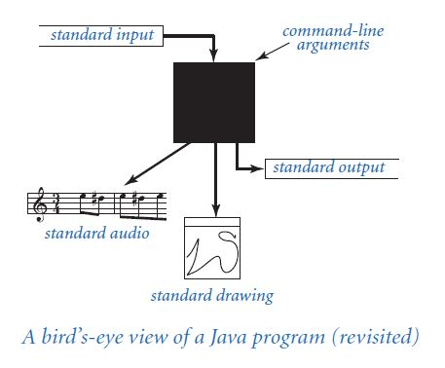
Standard ki / bemenet
Standard input StdIn
Standard output StdOut
Standard drawing StdDraw
Standard audio StdAudio

Slide 13
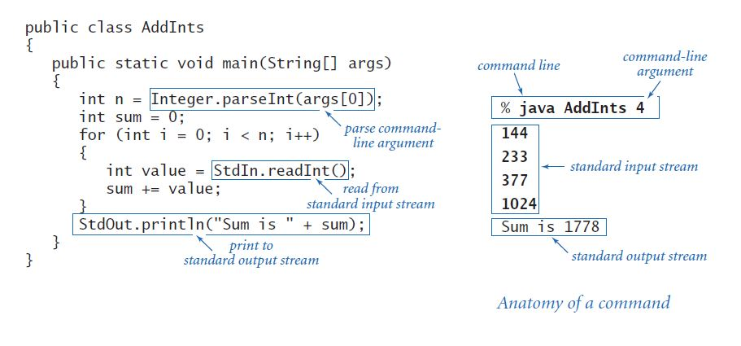
Egy példa standard ki / bemenet használatára

Slide 14
c. Objektumok létrehozása
Osztályból hozzuk létre (példányosítunk)
Deklaráció
Példányosítás: new operátorral
Inicializáció: konsturktorhívás
Példák: MyClass myObject = new MyClass();
MyClass myObject;
Point originOne = new Point(23, 94);

Slide 15
Hivatkozás egy objektum tagjaira
objectReference.variableName
Példa: int height = new Rectangle().height;
Metódushívás
objectReference.methodName(argumentList);
objectReference.methodName();
Példák: new Rectangle(100, 50).area();
int areaOfRectangle = new Rectangle(100, 50).area();

Slide 16
d. Gyakorlatok
Írj programot, amely a bemenetről beolvassa egy téglalap, majd tetszőleges számú pont koordinátáit, és minden egyes pontról megállapítja, hogy belül van-e a téglalapon.
Számold ki, hogy a pontok a téglalap melyik oldalához (vagy csúcsához) vannak a legközelebb!

Slide 17
Felhasznált irodalom:
Simon Károly: A Java programozás alapjai
Sedgewick R., Wayne K. - Introduction to Programming in Java, 2nd edition – 2017
Nagy Gusztáv – Java programozás– 2007
java2.uw.hu/09_io_muveletek.html

